Slide 1
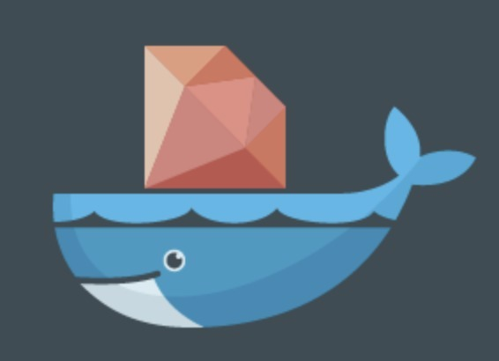
Ruby meets Docker

Slide 2

Yo
Gepser Hoil
https://twitter.com/gepser
https://github.com/gepser

Slide 3
¿Por qué?
Todo en un mismo lugar.
Portabilidad
Claridad en las dependencias externas.
Ambiente como código.

Slide 4
Pero lo más importante
Costo beneficio.
Todo lo que podemos hacer con un app dockerizada para escalar.

Slide 5
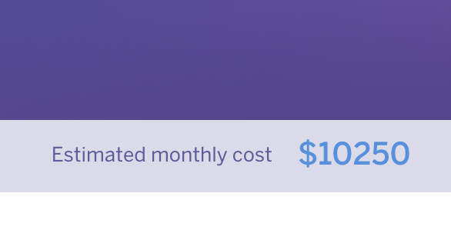
Costo estimado en Heroku

Slide 6
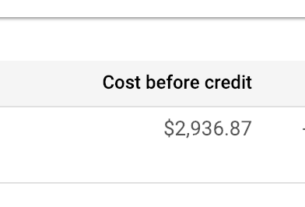
Costo en Google Cloud

Slide 7

¿Cómo dockerizo mi ruby app?

Slide 8
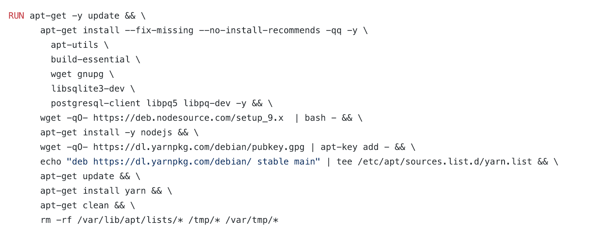
Dependencias

Slide 9
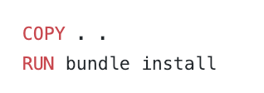
Bundle install

Slide 10
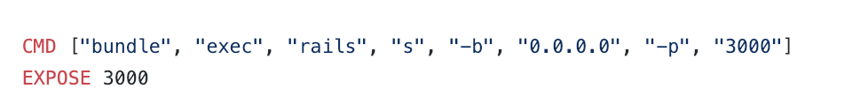
Run it

Slide 11
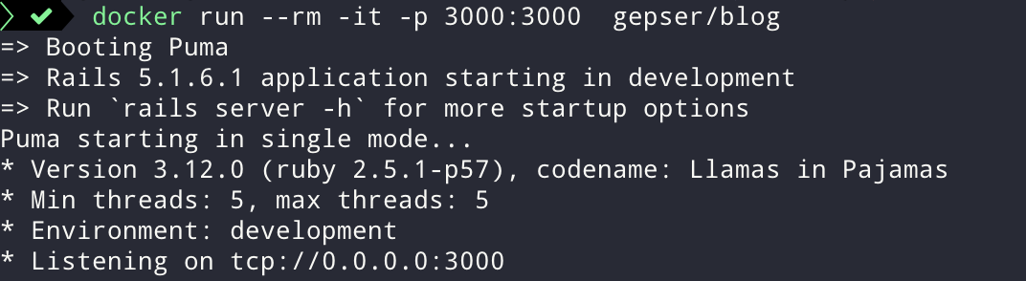
Run it

Slide 12
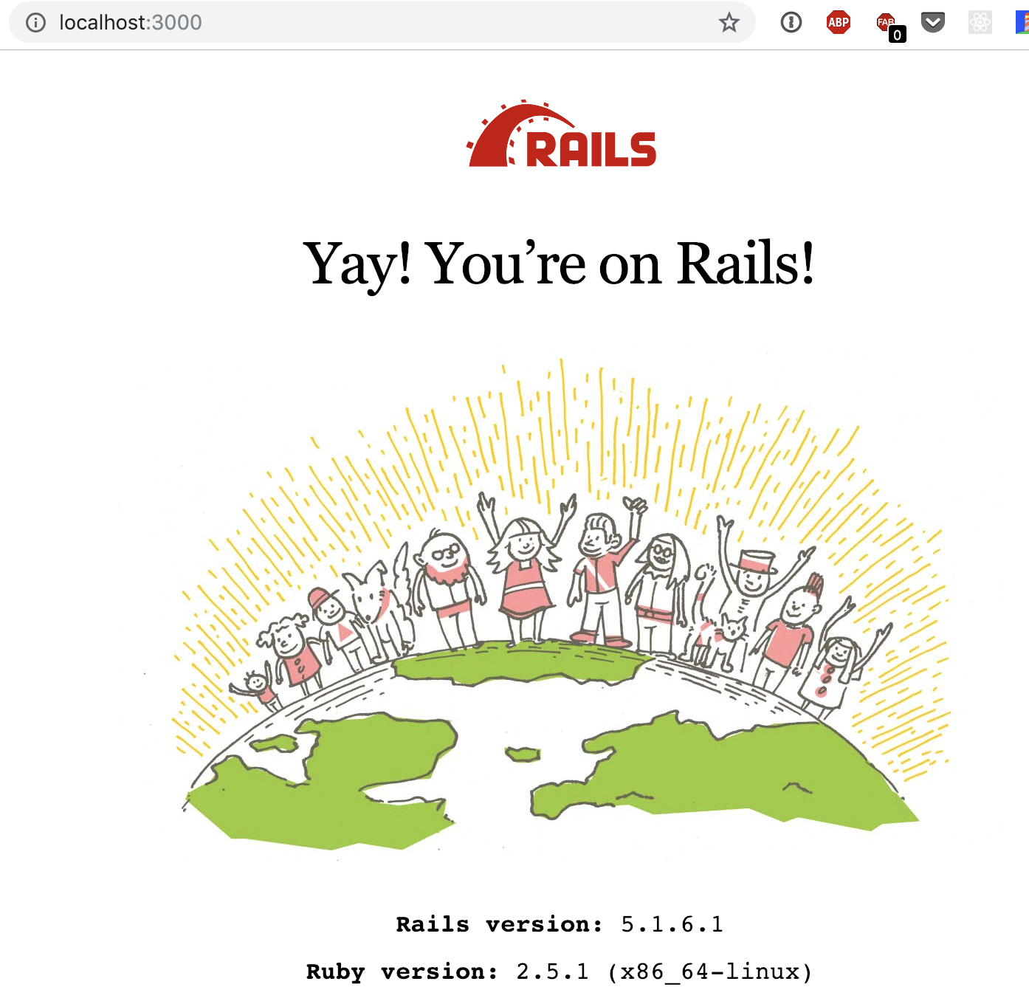
That’s it

